Slide 1
Общероссийский заочный конкурс «Комсомол – моя судьба!», посвящённый 100-летию комсомола Ставрополья
номинация - исследовательская
«С комсомольским задором по жизни.
Преемственность поколений»
Автор: Спинко Софья,
объединение «Лидер» , МКУ ДО ДДТ г. Минеральные Воды
Педагог: О.И. Петрич, директор МКУ ДО ДДТ г. Минеральные Воды, к.п.н., руководитель Минераловодской ДЮОО «Радуга»
Notes:
1

Slide 2
Начало комсомольской биографии
ВЛКСМ - для современной молодежи это далекая история! А для наших родителей, дедушек, бабушек и многих педагогов – это их незабываемая, активная юность. Я хочу рассказать о комсомольской юности руководителя Минераловодской ДЮОО «Радуга» Петрич О.И. и об общественной жизни современной молодежи в своем лице!
У каждого члена ВЛКСМ был комсомольский билет и комсомольский значок. Вступить в комсомол можно было в 14 лет, это было очень почетно и означало новый этап в жизни молодого человека. Я знаю, что Ольга Изяславовна, а в 1976 году – Ольга Недзвецкая, ученица 7 класса СШ№7 упросила в горкоме комсомола принять её раньше, до исполнения 14 лет, потому что не хотела вступать в комсомол позже других лучших учеников школы. Ей сделали исключение, приняли в 13 лет, и радость была безгранична!

Slide 3
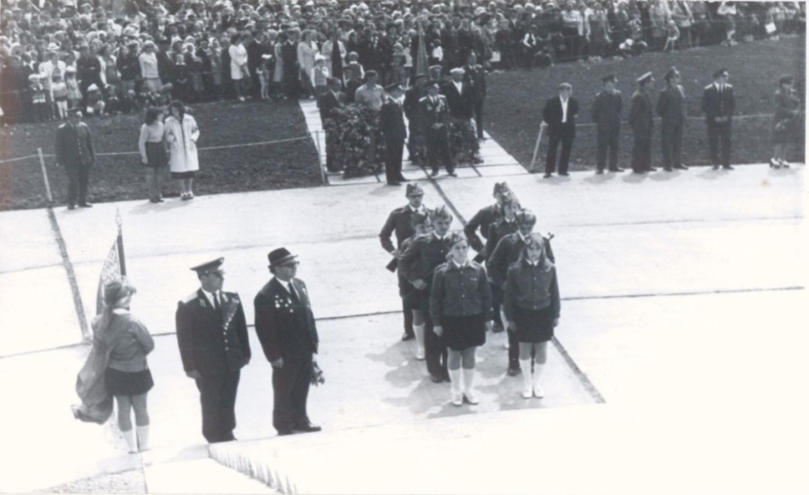
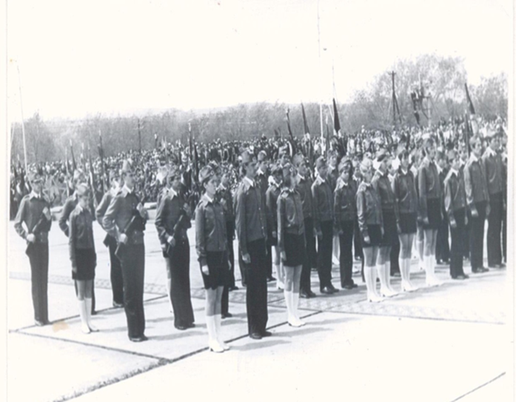
8 мая 1976 г. открытие Мемориала «Огонь Вечной Славы» в г. Минеральные Воды..
1976 год запомнился подготовкой к открытию в
г. Минеральные Воды Мемориала «Огонь Вечной Славы» и Поста №1. Было организовано соревнование за право войти в состав Первого Почетного караула. От каждой школы выбирались четыре человека, Ольга была в их числе.

Slide 4
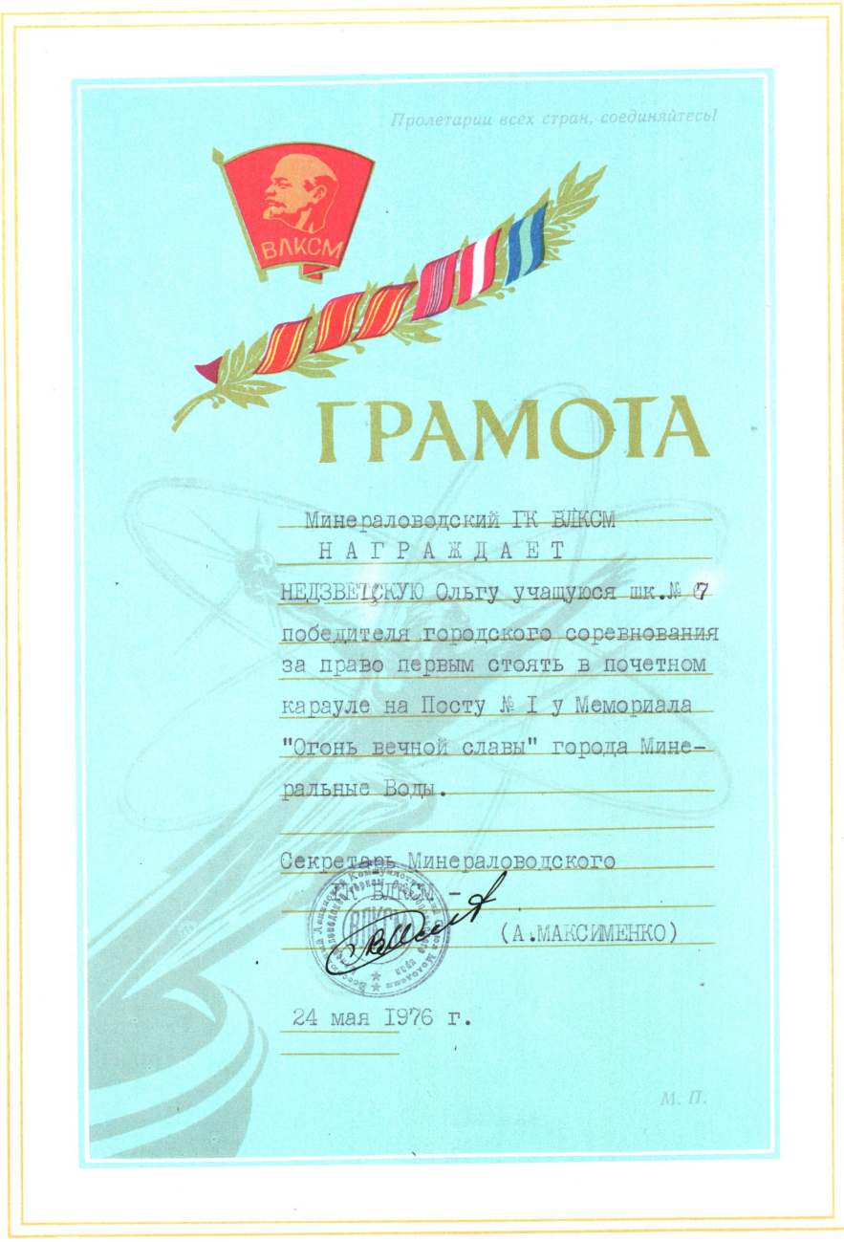
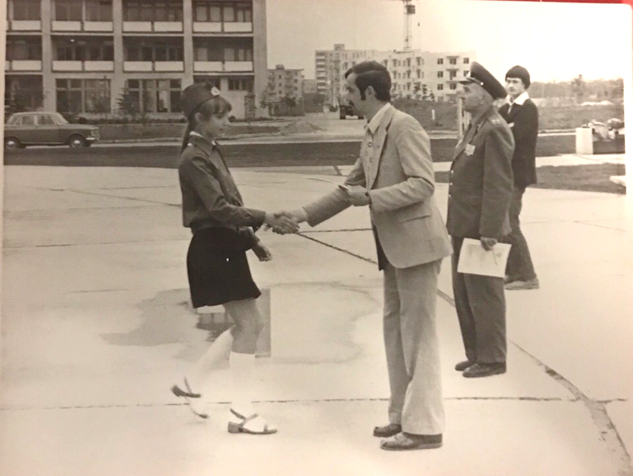
За успешное несение Почетной вахты на Посту № 1 Недзвецкая Ольга была награждена грамотой горкома комсомола. Грамоту вручает Алексей Максименко.

Slide 5
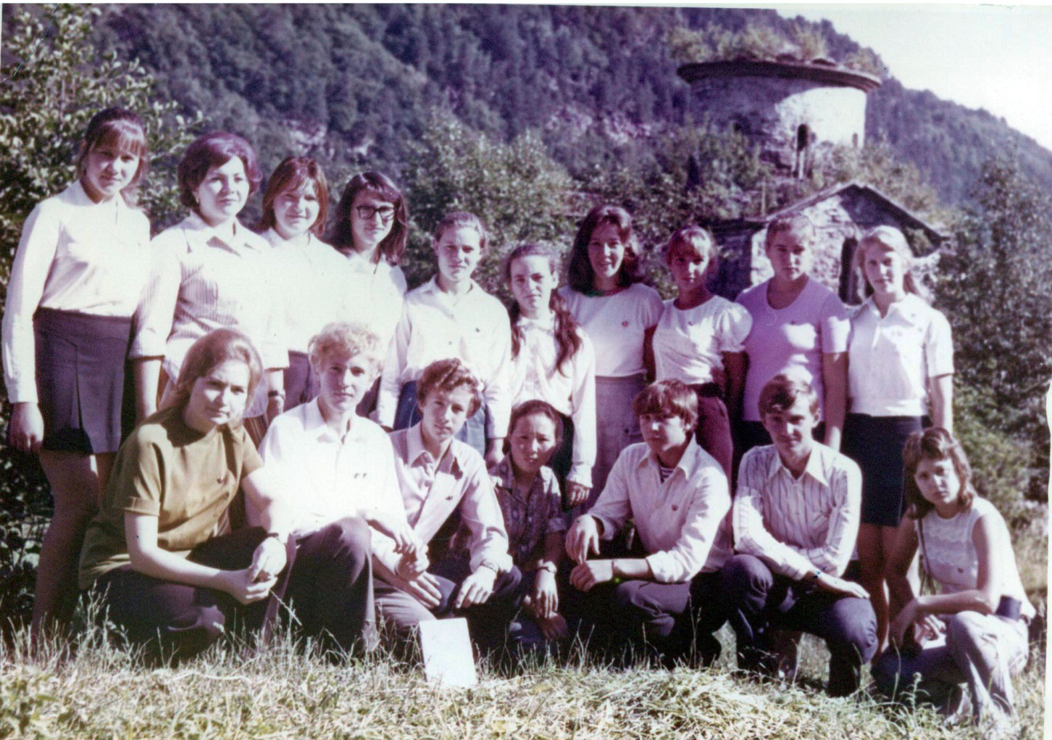
В мая 1976 г. Ольгу Недзвецкую избрали секретарем комитета комсомола СШ № 7 и направили на учебу в Краевую школу комсомольского актива в Архыз. Интересное общение и творческая атмосфера оставила неизгладимый след и помогли в дальнейшей работе.

Slide 6
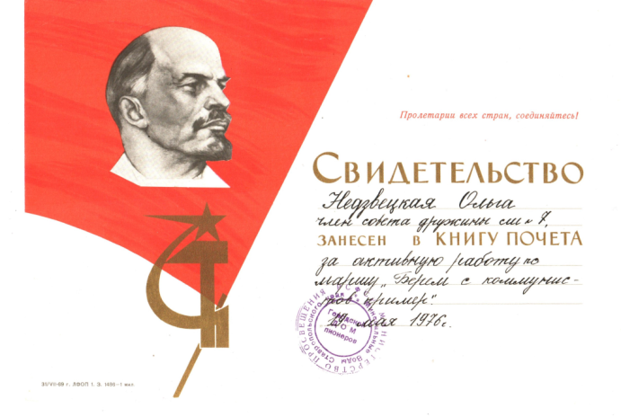
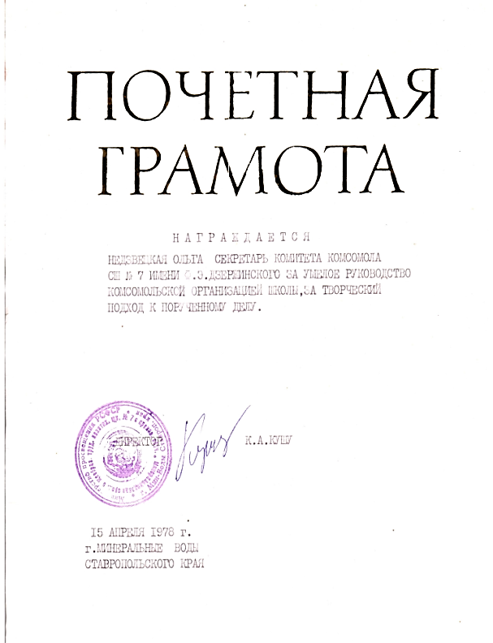
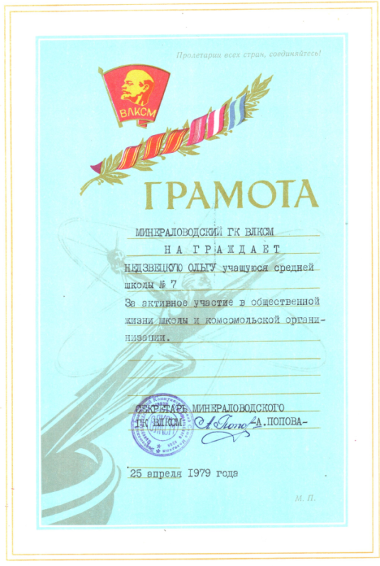
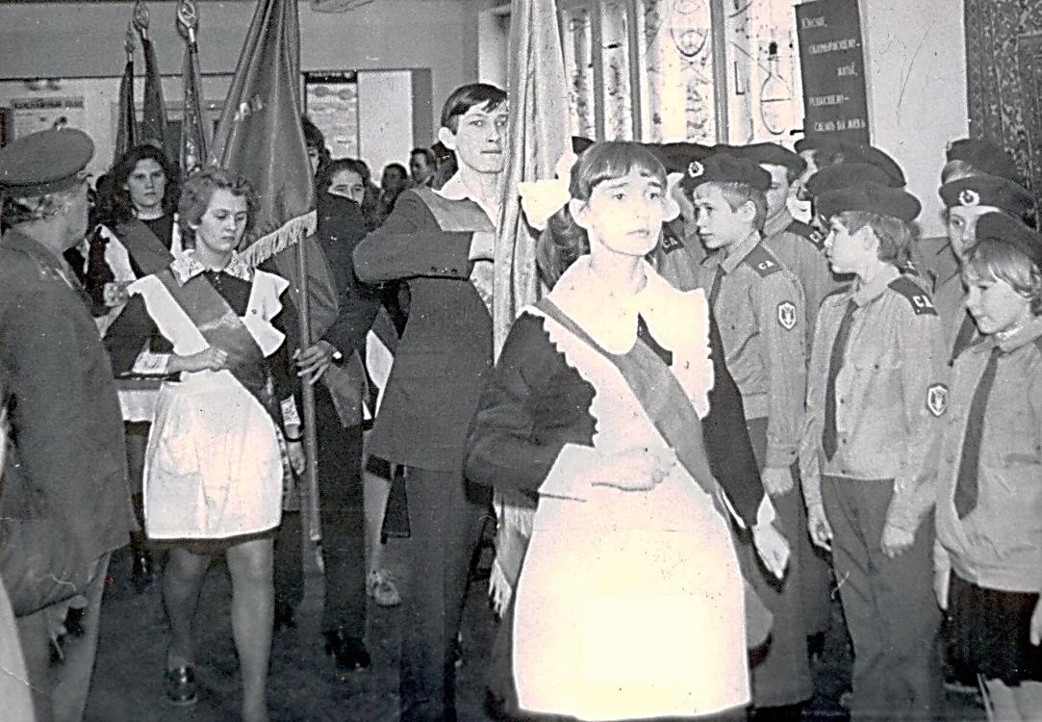
В школе Ольга отлично училась, занималась спортом, танцами, читала стихи, играла в театральном коллективе, возглавляла знаменную группу и комитет комсомола.

Slide 7
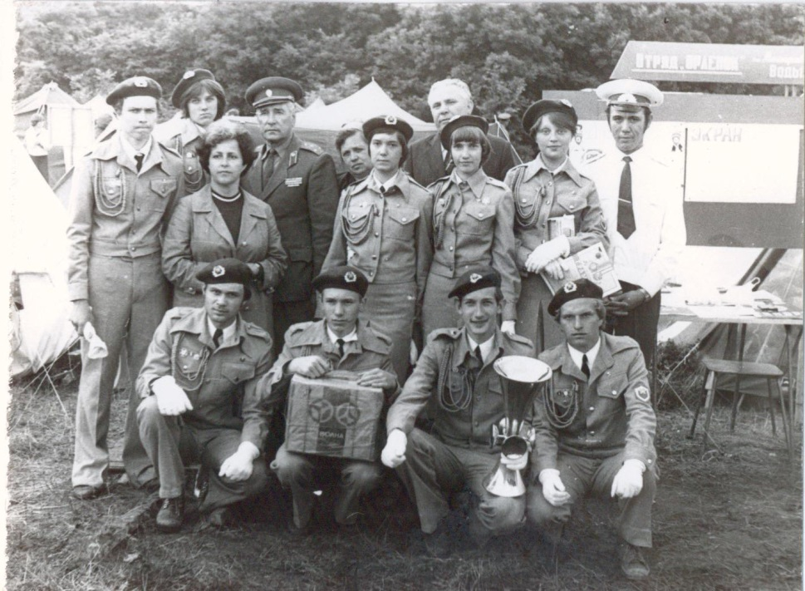
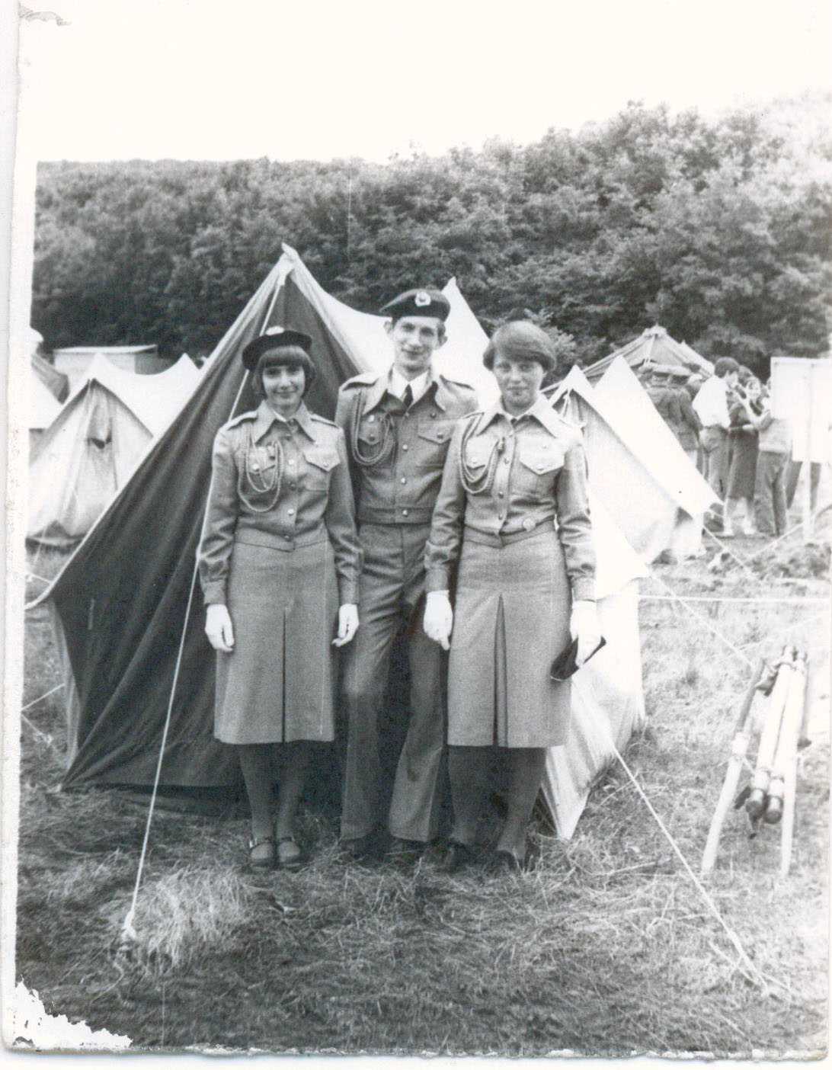
Военно-спортивная игра «Орлёнок»
. Ольга была в составе спортивной и военно-патриотической сборной команды школы, участвовала в военно-спортивных играх «Зарница» и «Орленок». 1978 году команда СШ№7 выиграла в городской игре «Орленок» и заняла 3 место в краевых соревнованиях

Slide 8
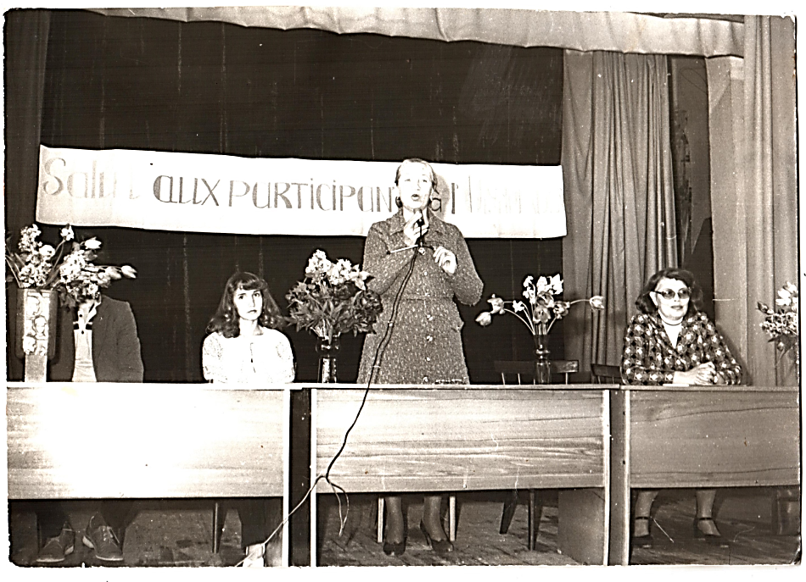
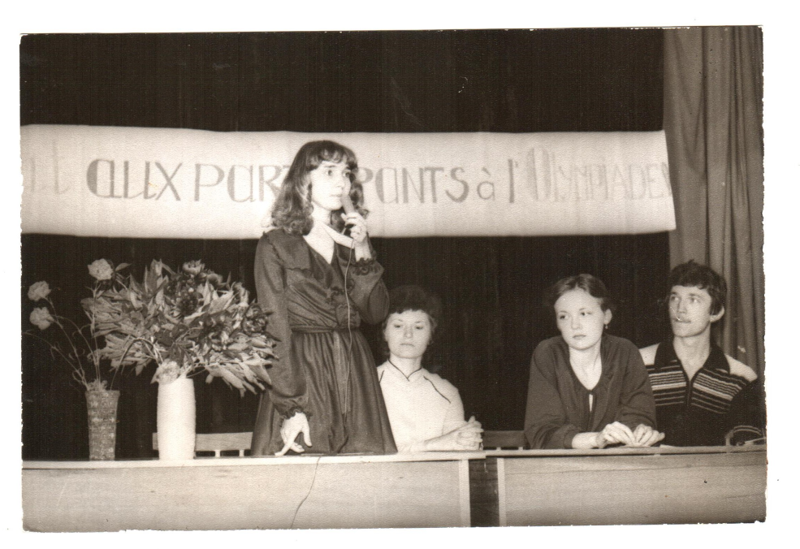
Школу Ольга окончила с Золотой медалью и поступила на французский факультет Пятигорского института иностранных языков. Здесь продолжилась отличная учеба и активная комсомольская жизнь. Ольга была избрана сначала секретарем комсомольской организации курса, а затем всего факультета. Запомнились интересные концерты, праздники, работа в Краевом штабе студенческих отрядов, участие в олимпиадах по французскому языку

Slide 9
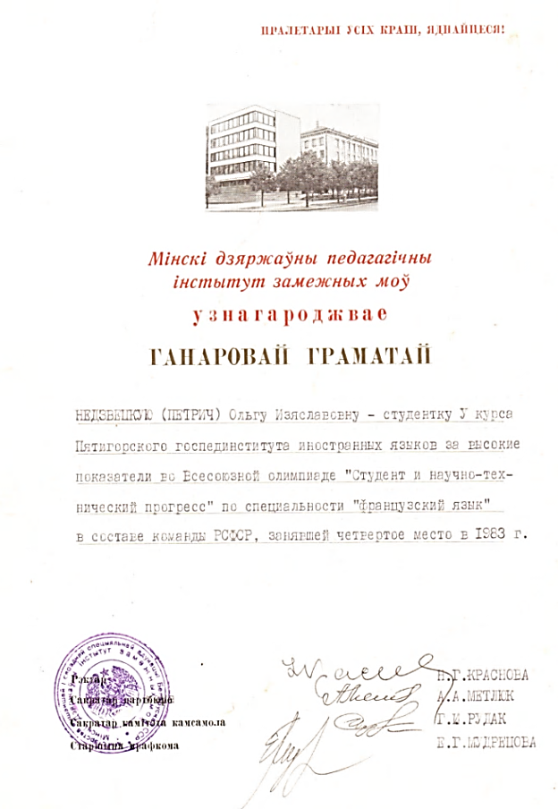
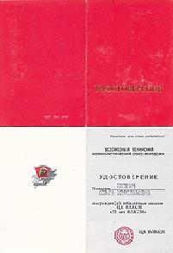
За отличную учебу и активную работу Ольга была награждена Знаками ЦК ВЛКСМ.
В 1983 году Ольга заняла 2 место на Всероссийской олимпиаде по французскому языку, а затем в составе сборной России заняла 4 место на Всесоюзной олимпиаде в Минске. Во время учебы в вузе Ольга с третьего по пятый курсы была Ленинским стипендиатом и была направлена во Францию для прохождения языковой стажировки.

Slide 10
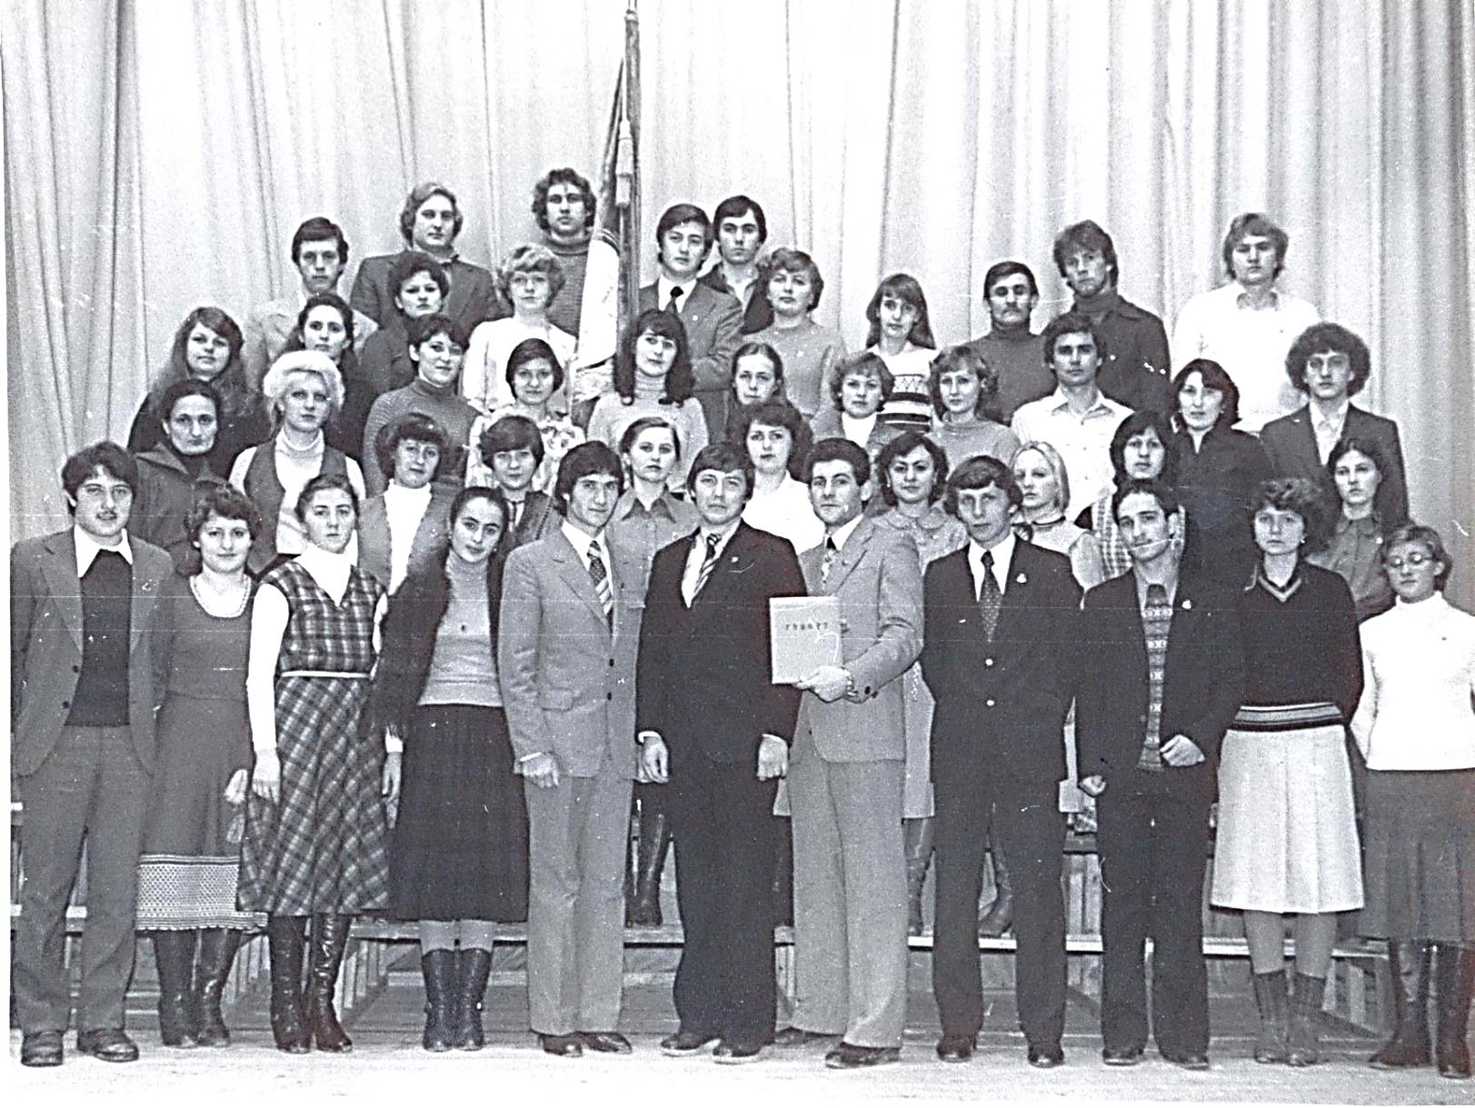
Комсомольские активисты ПГПИИЯ 80-х г.г. Фотографирование у знамени, подписание Рапорта съезду.

Slide 11
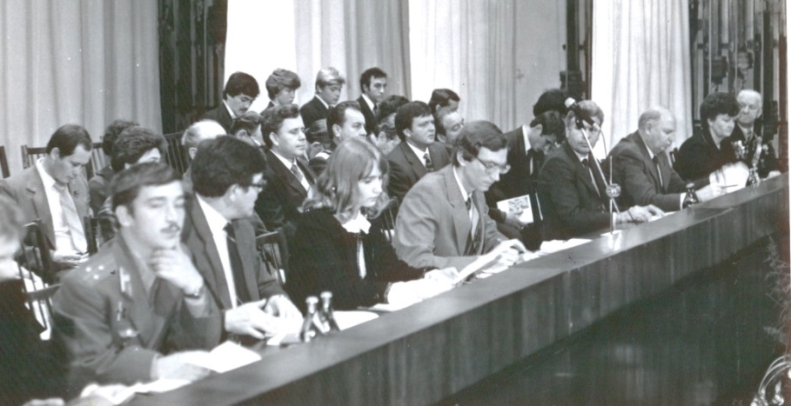
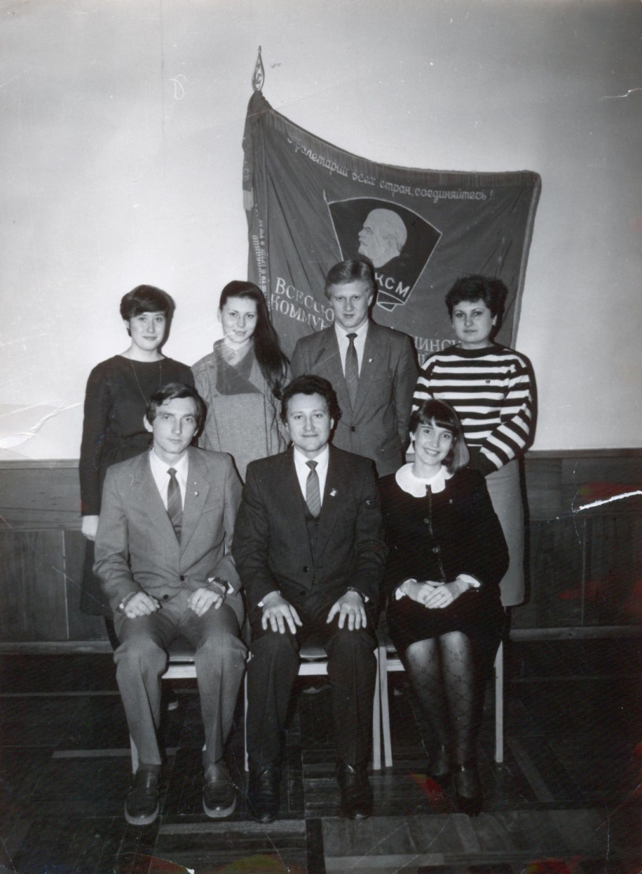
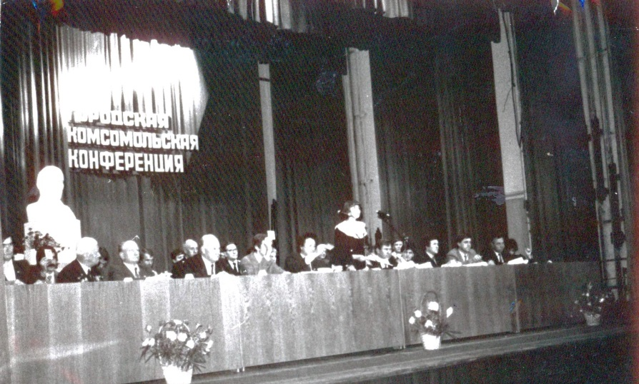
1984-1987 г.г. работа секретарем Минераловодского ГК ВЛКСМ
Отчетно-выборные комсомольские конференции в г. Минеральные Воды. 1984, 1986 г.г.
Фотографирование у знамени городской комсомольской организации. Март 1986 г.

Slide 12
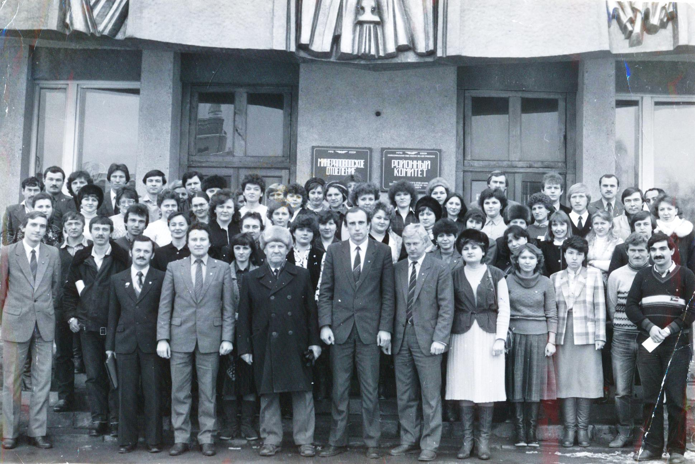
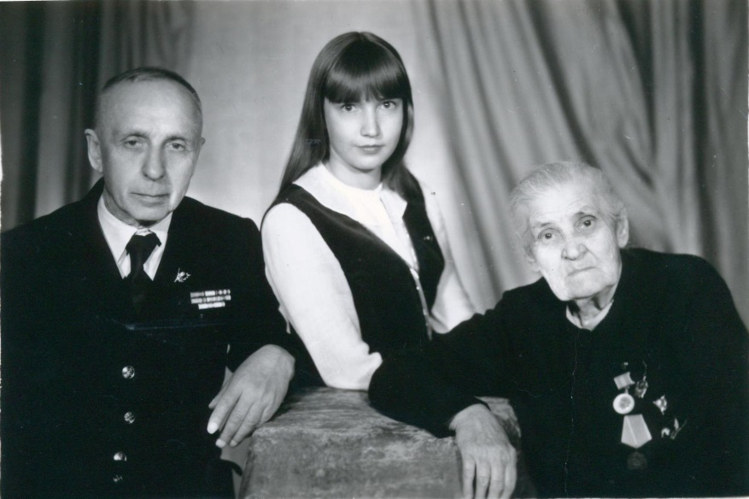
Учеба комсомольского актива
г. Минеральные Воды. Встреча с ветераном комсомола, стахановцем
М.Г. Золотаревым. Март 1986 г.
На снимке: В.П. Чернышов,
М.В. Васильева – ветераны комсомола,
О.И. Петрич - секретарь ГК ВЛКСМ
в 1984-87 гг.
31 марта 1985 года – юбилей
Минераловодского комсомола

Slide 13
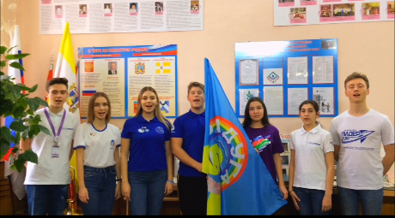
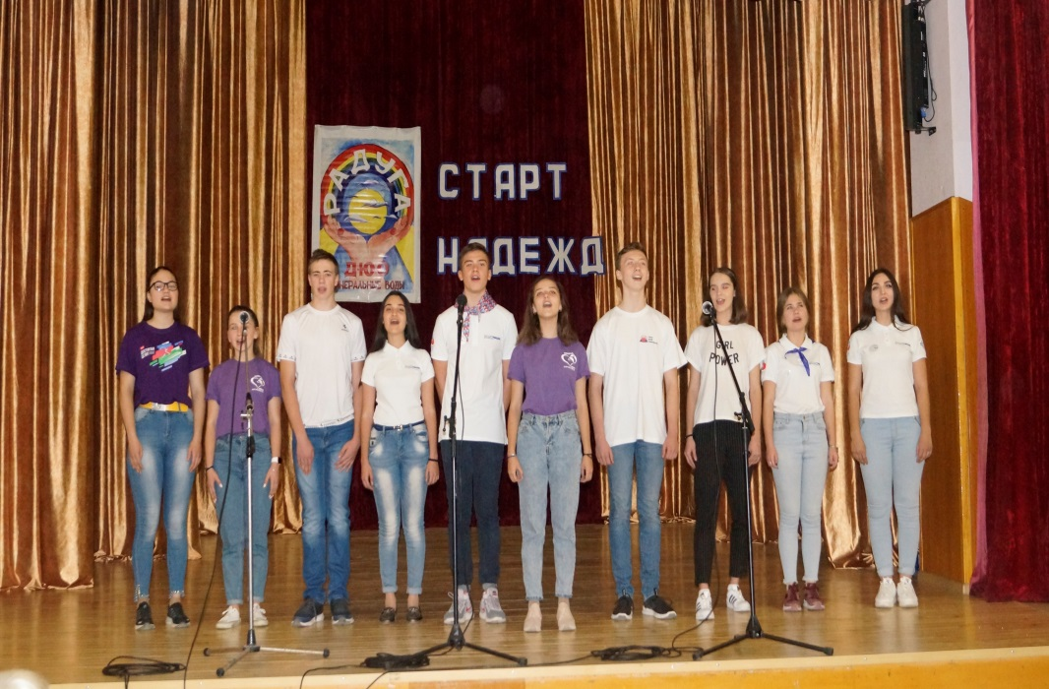
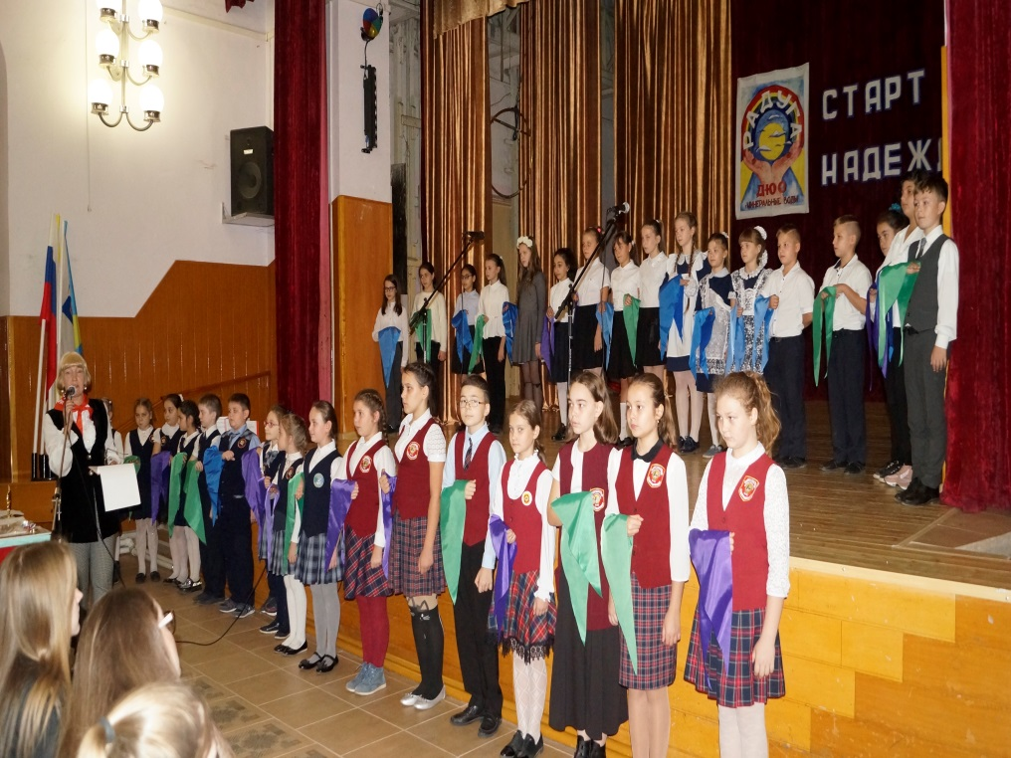
Преемственность поколений
1997 г.- Создание Минераловодской детско-юношеской общественной организации «Радуга»
Слеты актива. Прием в Минераловодскую ДЮОО «Радуга»

Slide 14
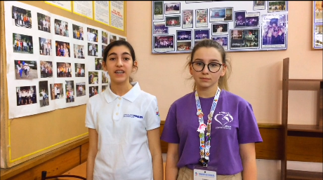
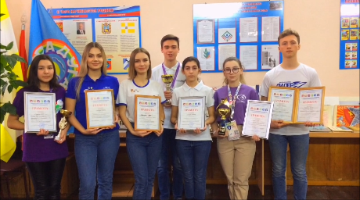
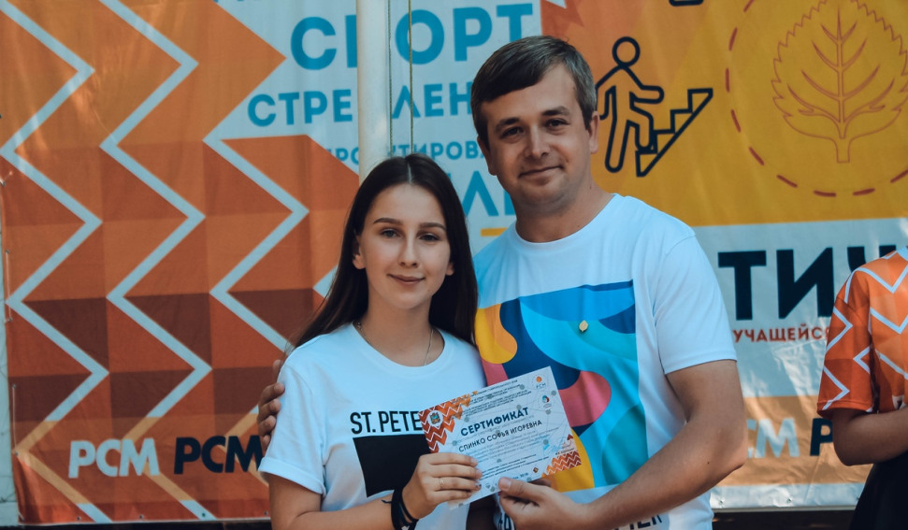
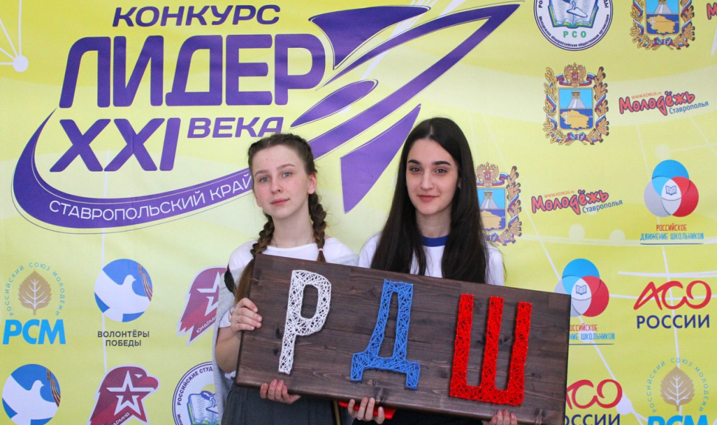
Спинко Софья – член Детской палаты ДЮОО «Радуга»,
председатель Совета старшеклассников МБОУ лицея № 104,
член оргкомитета Краевой школы актива «Достижения»

Slide 15
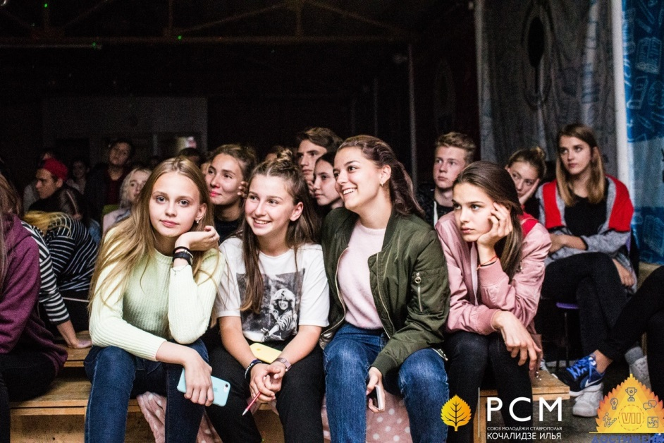
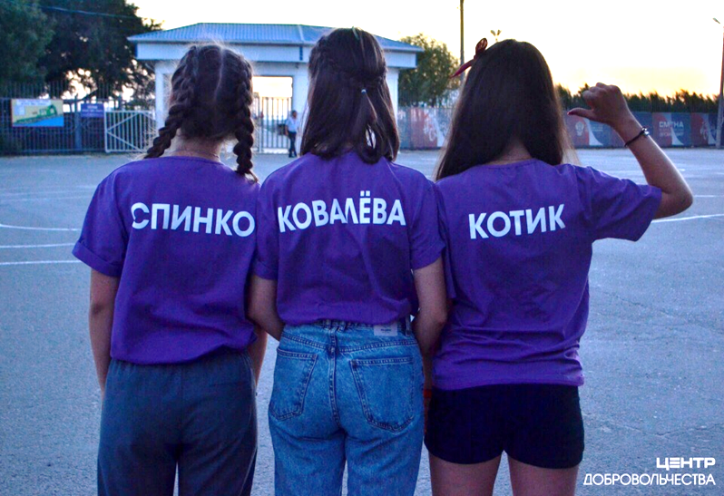
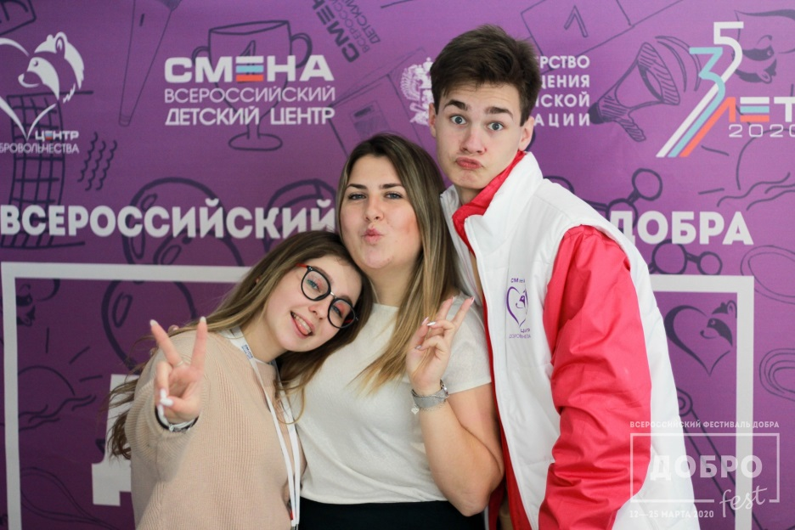
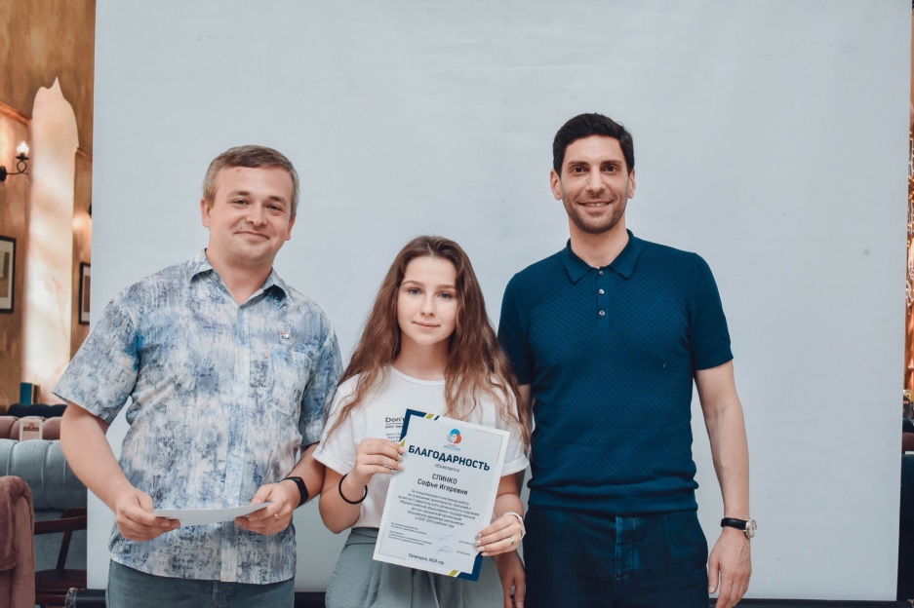
Спинко Софья – волонтер 2019 года ВДЦ «Смена», участник заключительного праздника РДШ «Зим. Фест- 2019» волонтер Всероссийского фестиваля Добра- 2020,

Slide 16
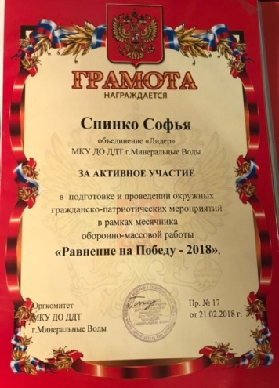
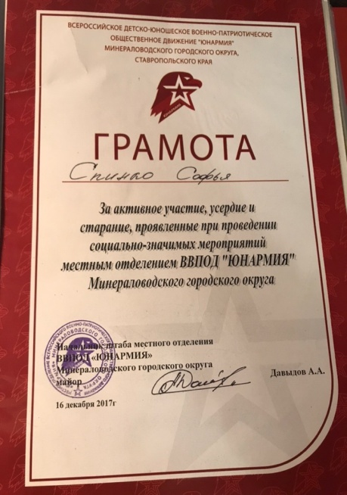
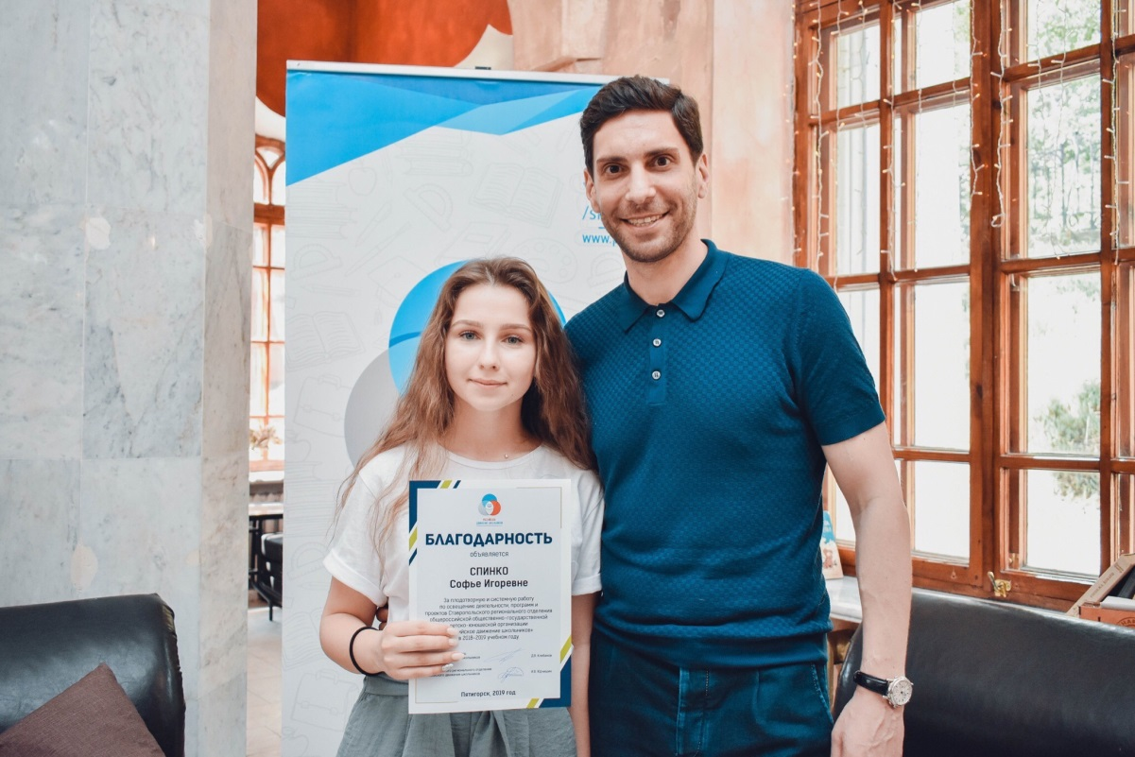
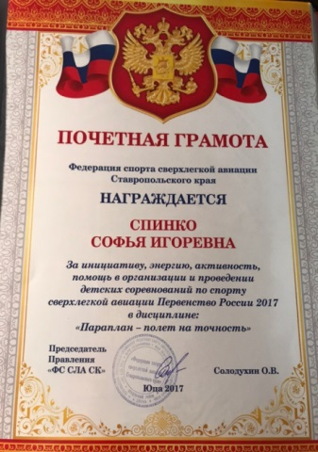
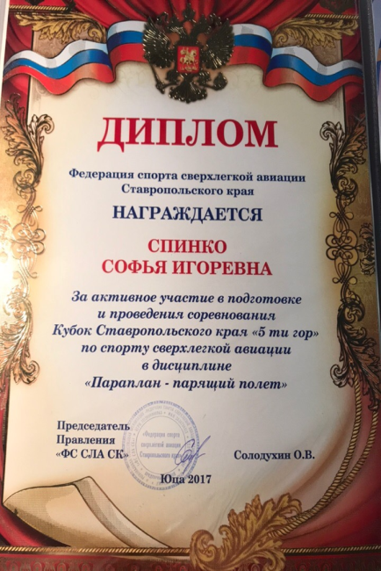
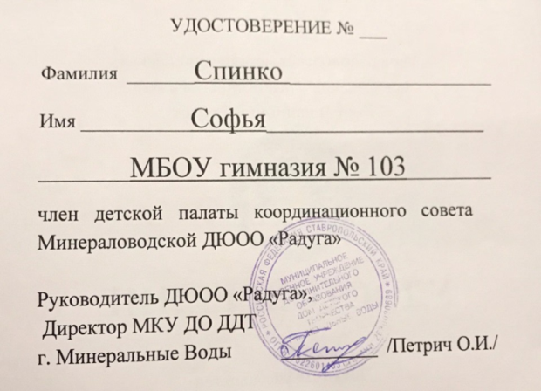
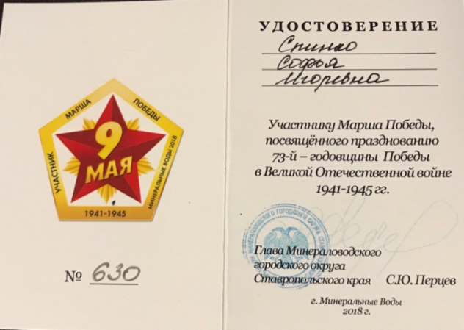
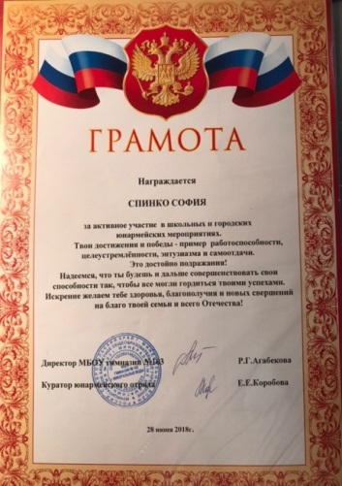
Награды Софьи Спинко

